Slide 1
Досліджую звуки і букви, склад, наголос
Українська мова
Сьогодні
Урок
№22
Розташовую слова за алфавітом. Вправляння у розташуван­ні слів за алфавітом з орієнтацією на першу букву слова.

Slide 2
Сьогодні
Веселе місто алфавіт,
Йому сьогодні наш привіт!
До нього наш проляже путь-
У ньому літери живуть.
Урок
№22

Slide 3
Сьогодні
Якось абетка на землю упала
Літери з неї усі повтікали.
Як без абетки вчитись читати?
Треба скоріше їх відшукати!
Урок
№22

Slide 4
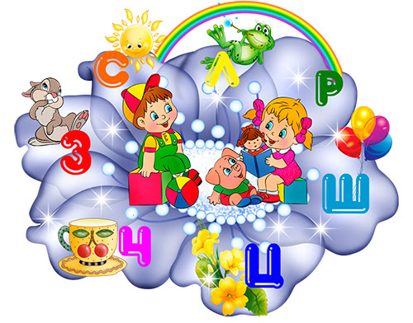
Сьогодні
Літер багато вдалося знайти,
в українській абетці їх всього 33!
Урок
№22

Slide 5
Сьогодні
27.01.2023
АЛФАВІТ – певний порядок розміщення букв у писемності будь якого народу.

Slide 6
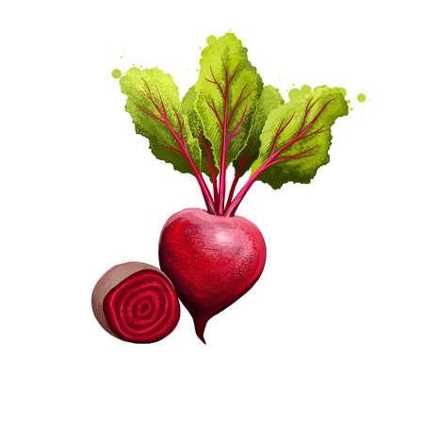
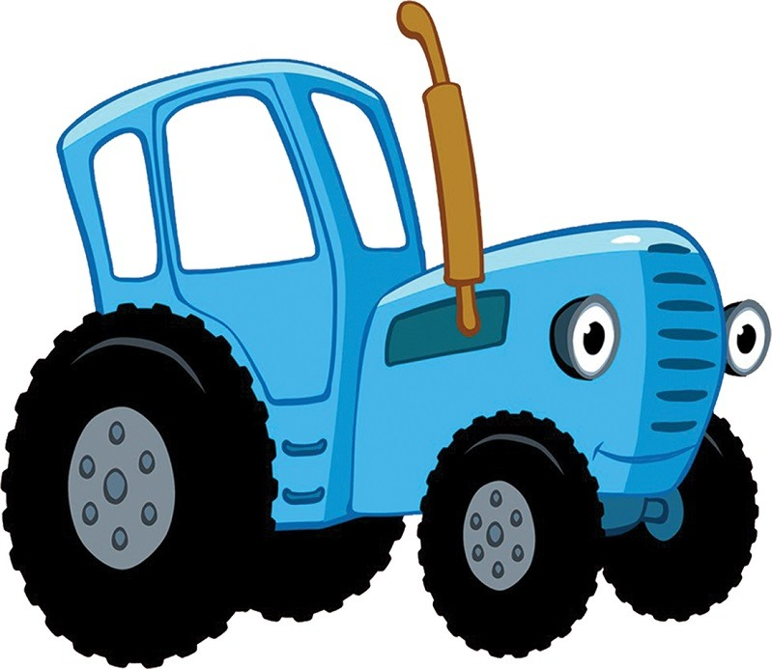
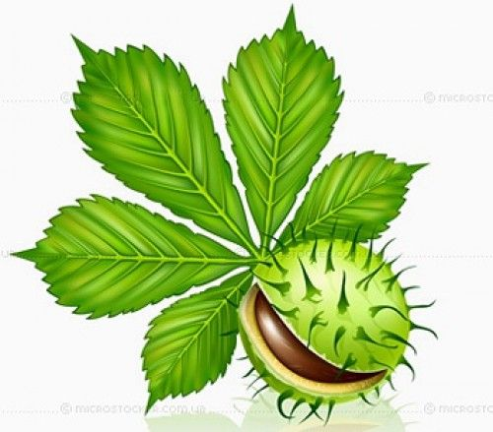
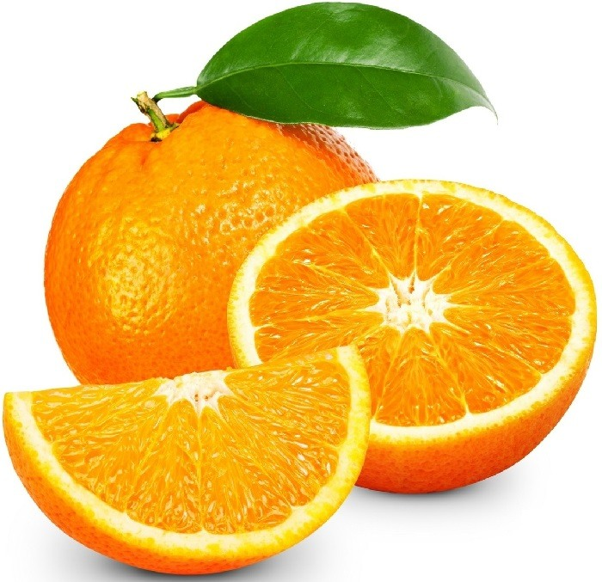
Сьогодні
Урок
№22

Slide 7
букви
голосні
Урок
№22
порядок
великі
малі
приголосні
абетка

Slide 8
Доберіть імена на відповідні букви
Українська мова
Сьогодні
А
Б
В
Г
Урок
№22

Slide 9
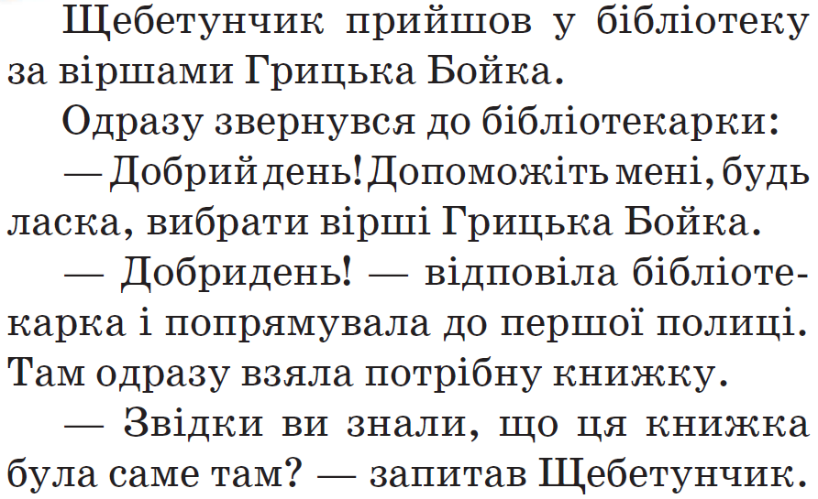
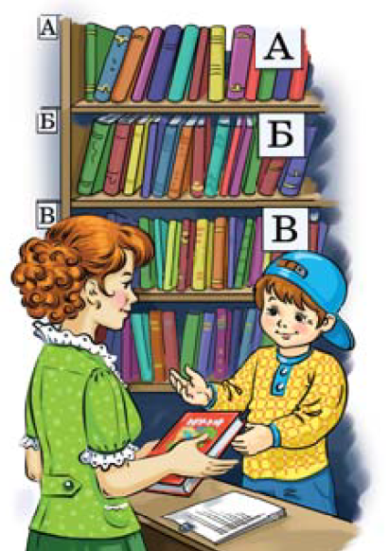
Сьогодні
27.01.2023
1. Послухай текст.
Підручник.
Сторінка
36

Slide 10
Сьогодні
27.01.2023
2. Поясни, як ти розумієш вислів «розташовані за алфавітом»?
РОЗТАШОВАНІ ЗА АЛФАВІТОМ – книги в бібліотеці розташовані по порядку.
Підручник.
Сторінка
36

Slide 11
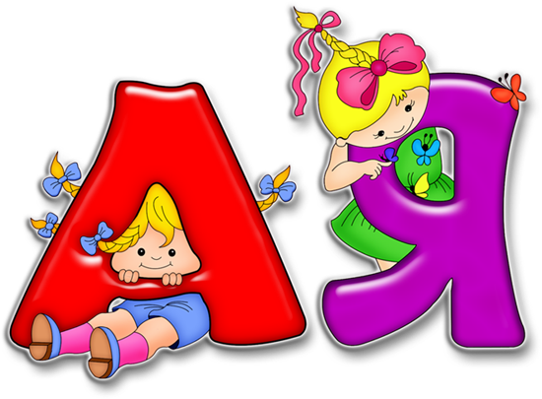
Сьогодні
27.01.2023
4. Прочитай алфавіт, поданий у кінці підручника.
Спробуй розказати його напам'ять.
Підручник.
Сторінка
36

Slide 12
Сьогодні
27.01.2023
5. Запиши в алфавітному порядку імена зображених друзів.
Щебетунчик
Ґаджик
Підручник.
Сторінка
36
Читалочка
Родзинка

Slide 13
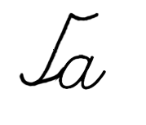
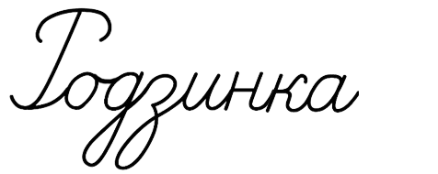
Сьогодні
27.01.2023
5. Запиши в алфавітному порядку імена зображених друзів.
Ґаджик, Родзинка, Читалочка, Щебетунчик.
Підручник.
Сторінка
36

Slide 14
Сьогодні
8. У Ґаджика є друзі: Оленка, Іван, Роман, Юля. Запиши їхні імена в такому порядку, як вони розташовані в контактах телефона Ґаджика. 9. Побудуй звукову схему найкоротшого із записаних імен.
27.01.2023
КОНТАКТИ:
- Аліна
- Андрій
- Віка
- Володя
- Галина
- Дмитрик
Оленка
Іван
Роман
Юля
Підручник.
Сторінка
37

Slide 15
Сьогодні
27.01.2023
Дівчинці треба поскладати свої іграшки на полицю в авфавітному порядку. Давайте їй цьому допоможемо, але спочатку давайте відгадаємо її імя. У цьому нам теж допоможе знання алфавіту
Її ім’я починається з букви, що в алфавіті стоїть між буквами Н і П
Друга буква стоїть після букви К
Третя буква остання в алфавіті Я

Slide 16
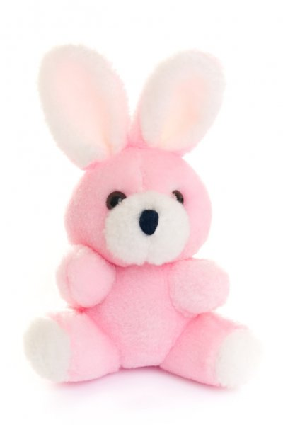
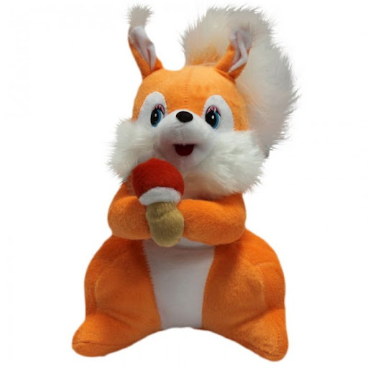
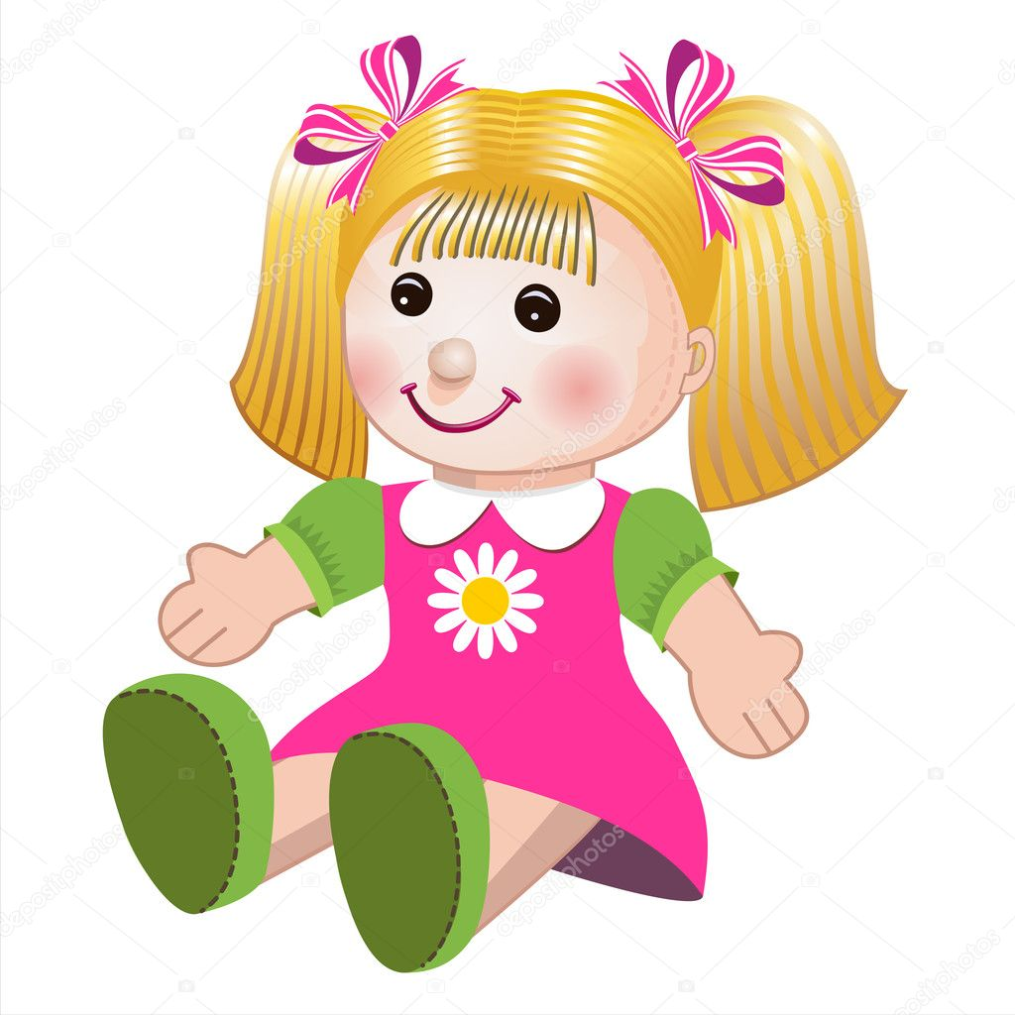
Сьогодні
27.01.2023
Запишіть у зошити назви іграшок у алфавітному порядку.

Slide 17
Сьогодні
взаємоперевірка
27.01.2023
Білочка,
зайчик,
лялька,
м’ячик.
Підручник.
Сторінка
37

Slide 18
Сьогодні
27.01.2023
От наша Оля поскладала іграшки і запланувала для своїх друзів приготувати смачненький салат, а наша задача їй і в цьому допомогти. Слід вибрати рядок, у якому слова розташовані в алфавітному порядку.
а) Кріп, помідор, морква, огірок, цибуля;
б) кріп, цибуля помідор, морква, огірок;
в) кріп, морква, огірок, помідор, цибуля;
г) кріп, огірок, помідор, морква, цибуля.

Slide 19
Сьогодні
27.01.2023
От наша Оля поскладала іграшки і запланувала для своїх друзів приготувати смачненький салат, а наша задача їй і в цьому допомогти. Слід вибрати рядок, у якому слова розташовані в алфавітному порядку.
а) Кріп, помідор, морква, огірок, цибуля;
б) кріп, цибуля помідор, морква, огірок;
в) кріп, морква, огірок, помідор, цибуля;
г) кріп, огірок, помідор, морква, цибуля.

Slide 20
Сьогодні
27.01.2023
Самооцінювання. Світлофор
Мені ще треба працювати
Я тренуюся
Мені вдалося!

Slide 21
Сьогодні
27.01.2023
Пояснення домашнього завдання
Підручник.
Сторінка
37

